Slide 1


Slide 2


FORMAÇÃO
FRONT-END REACT
Lógica de Programação com JavaScript

Slide 3
O que é JavaScript e NodeJS?
JavaScript
Interpretada
Client Side
NodeJS
JS Server Side
Execução de requisições em SingleThread

Slide 4
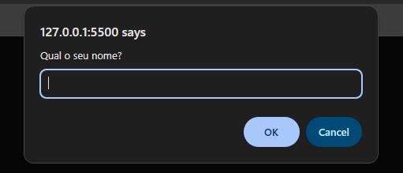
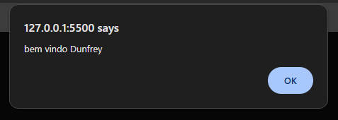
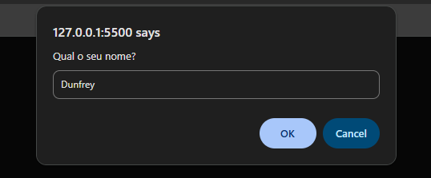
Problema 1
Pergunte o nome do usuário e mostrar mensagem de boas-vindas

Slide 5
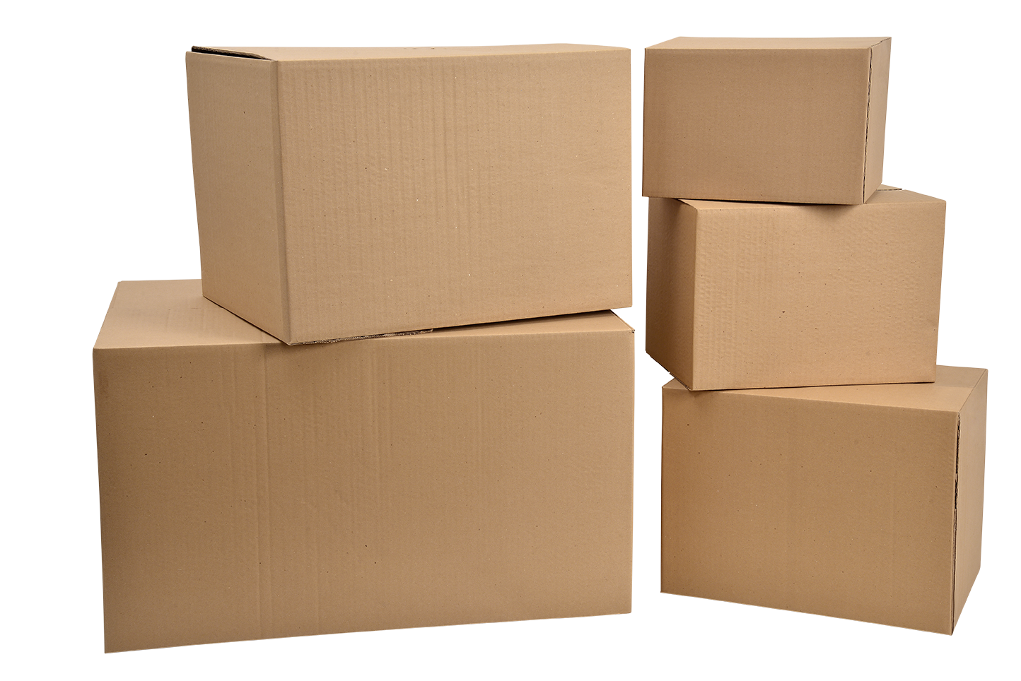
Variáveis
Pedaços de memória
Tem um nome
Podemos preencher um valor
Consultamos quando necessário
Analogia: o tamanho da caixa é o tamanho do quanto é ocupado na memória
var
Declara uma variável
Podem ser de diversos tamanhos e servem para guardar determinados tipos de objetos

Slide 6
Variáveis
String
Número Inteiro
Número Real (float)
Booleano (V ou F)
Array
Objetos
Null (vazio)
Undefined (nenhum valor atribuído)
NaN (not a number)

Slide 7
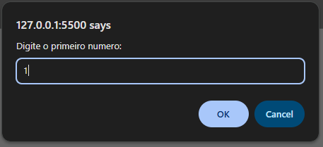
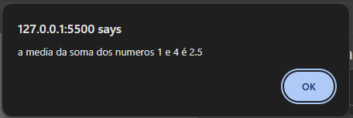
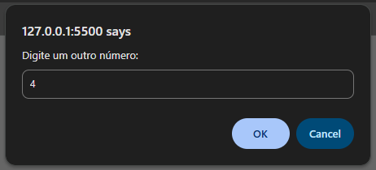
Problema 2
Pergunte ao usuário dois números e mostre a media dos números

Slide 8
Variáveis
Considere:
+ adição
- subtração
* multiplicação
/ divisão
% modulo (resto div)
** exponenciação
++ incremento
-- decremento
“123” é diferente de 123
typeof x
parseInt
parseFloat
Vamos usar o modo console do browser

Slide 9
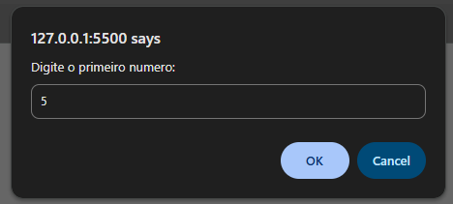
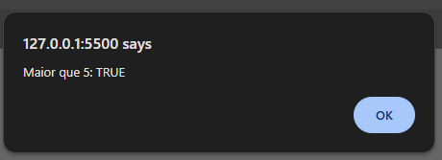
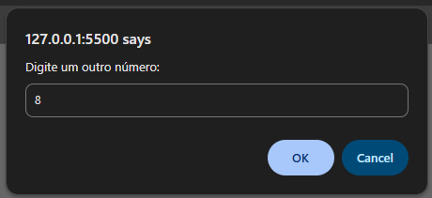
Problema 3
Peça ao usuário para digitar dois números e mostrar verdadeiro (booleano) se a media é maior que 5

Slide 10
Operadores de Comparação
== Igualdade (valor)
!= Diferença (valor)
=== Igualdade (valor e tipo)
!== Diferença (valor e tipo)
> Maior
< Menor
>= Maior ou igual
<= Menor ou igual
= ATRIBUIÇÃO
=> ESTE É OUTRO CONTEXTO
<> EM ALGUMAS LINGUAGENS (DIFERENTE)

Slide 11
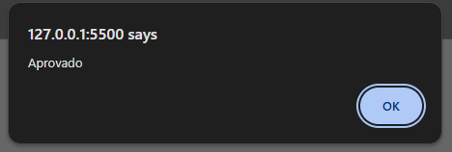
Problema 4
Peça ao usuário para digitar dois números e mostrar mensagem informando se foi aprovado ou reprovado. A nota média de corte é 5.

Slide 12
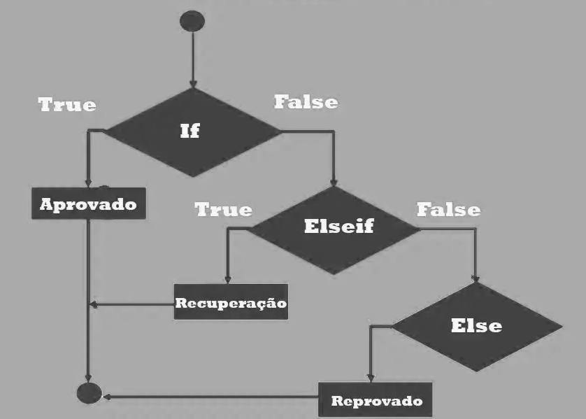
Controle de decisões
if (condição1)
instrução1
else if (condição2)
instrução2
else if (condição3)
instrução3
...
else
instruçãoN

Slide 13
Problema 5
Faça um jogo com dois jogadores.
Cada um deles digita um número por vez.
Se os números forem iguais, mostrar mensagem “empate”.
Caso contrário, o jogo irá sortear um número entre 0 ou 1.
- se 0, ganha quem jogou o menor numero
- se 1, ganha quem jogou o maior número
- Utilize Math.random()

Slide 14
Problema 6
O usuário deve digitar dois números e mostrar uma mensagem informando se foi aprovado ou não.
- Contudo, se qualquer uma das notas for zero, reprova automaticamente.

Slide 15
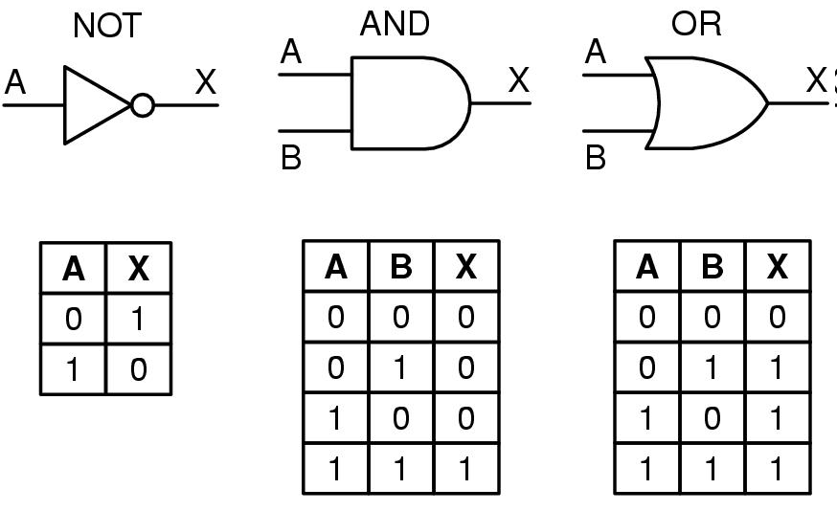
Operadores Lógicos
! NÃO (NOT)
&& E (AND)
|| OU (OR)

Slide 16
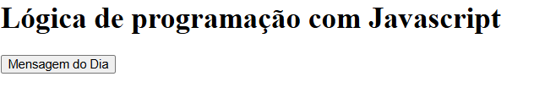
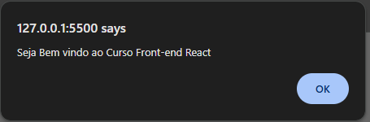
Problema 7
Crie um botão no corpo do arquivo HTML que, ao ser clicado aparecerá uma mensagem de “bem-vindo”

Slide 17
Tag “funcionais” na página
A tag <button> define um botão clicável.
Dentro de um elemento <button>, você pode inserir texto (e tags como <i>, <b>, <strong>, <br>, <img>, etc.)
Podemos ter ações a medida que acionamos o botão, usando o evento de clique de mouse onclick

Slide 18
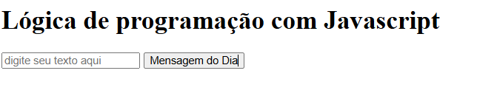
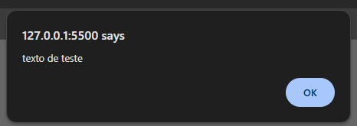
Problema 8
Crie um campo input para escrever a mensagem do dia e um botão no corpo do arquivo HTML que, ao ser clicado aparecerá a mensagem digitada pelo usuário

Slide 19
Input Tag
O elemento HTML <input> é usado para criar controles interativos para formulários baseados na web para receber dados do usuário.
A semântica de um <input> varia consideravelmente dependendo do valor de seu atributo type.

Slide 20
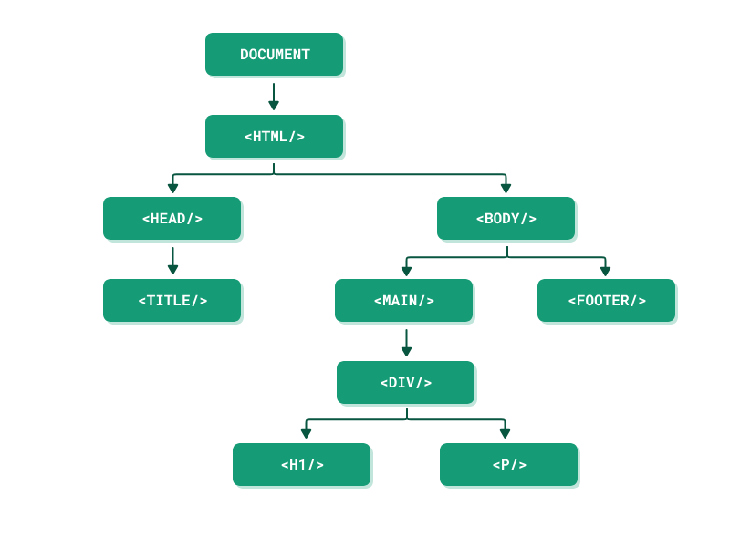
Document
Quando um documento HTML é carregado em um navegador da web, ele se torna um objeto de documento.
- O objeto de documento é o nó raiz do documento HTML.
- O objeto de documento é acessado com:
window.document ou apenas document
Método querySelector(): retorna o primeiro elemento do documento que combine com a palavra definida pelo método.

Slide 21
Objeto e HTML
var youtuber = {name:”Bial”, inscritos: 100};
console.log(youtuber);
var youtuber = {name:”Bial”, inscritos: 100,
ganharInscritos()
{
youtuber.inscritos++
}
};
console.log(youtuber.inscritos);
var frase = “ola Bial”
console.log(frase.replace(“Bial”,”Baby”));
Objeto também (do navegador)

Slide 22
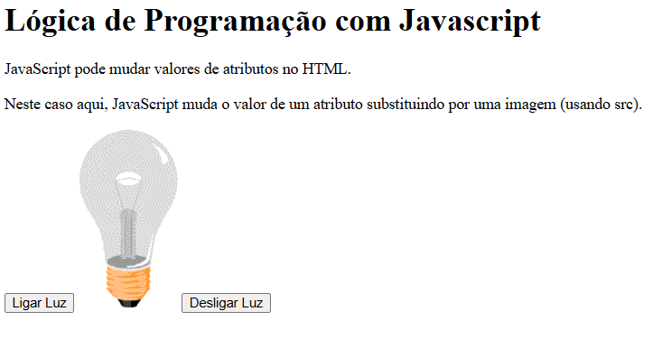
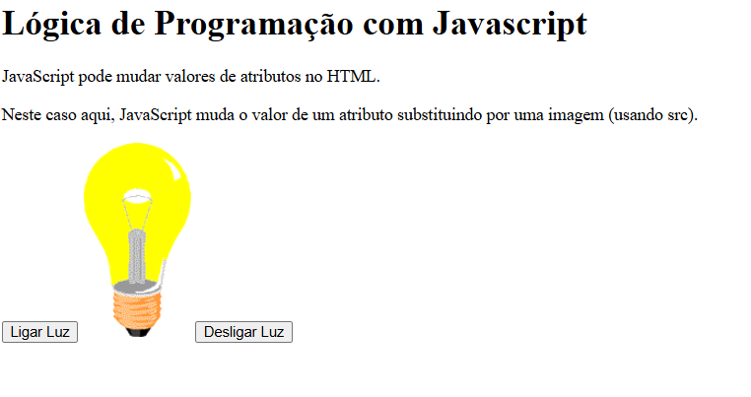
Problema 9
Crie uma pagina web que tenha uma lampada que liga, ao clicar em um botão, e desliga, ao clicar em outro botão.
Use o objeto document e seu método getElementById(“<nome_id>”).src=“<figura>”

